Slide 1
МИНИСТЕРСТВО НАУКИ И ВЫСШЕГО ОБРАЗОВАНИЯ РОССИЙСКОЙ ФЕДЕРАЦИИ
Федеральное государственное автономное образовательное учреждение высшего образования
«Южно-Уральский государственный университет (национальный исследовательский университет)» Высшая школа электроники и компьютерных наук Кафедра системного программирования
Разработка мобильного игрового приложения «Морской бой. Remake» на платформе Android на языке Java.
Автор работы:
студент группы КЭ-402 Д.Н. Сенька
Челябинск 2024

Slide 2
Назначение
Цель проекта:
Создание интерактивной мобильной игры «Морской бой».
Идея:
Немного изменённая версия классической игры, где есть корабли-мины, попадание в которых заставляет пропускать свой следующий ход.
Реализация автоматического ИИ для соперника.

Slide 3
Постановка задачи
Задачи:
реализация переменных ходов игрока и бота;
разработка интерфейса для размещения кораблей перед боем и интерфейс для само;
реализация логики попадания, промахов, победы/поражения;
реализация логики ИИ в качестве соперника.

Slide 4
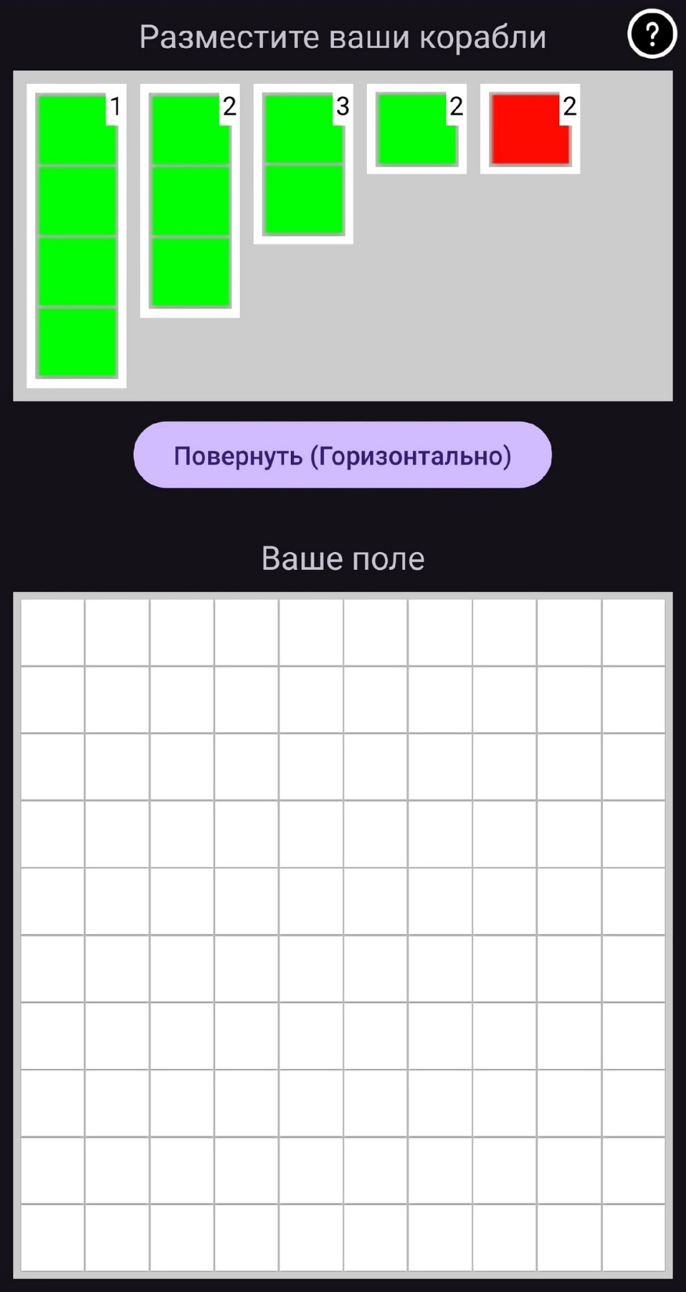
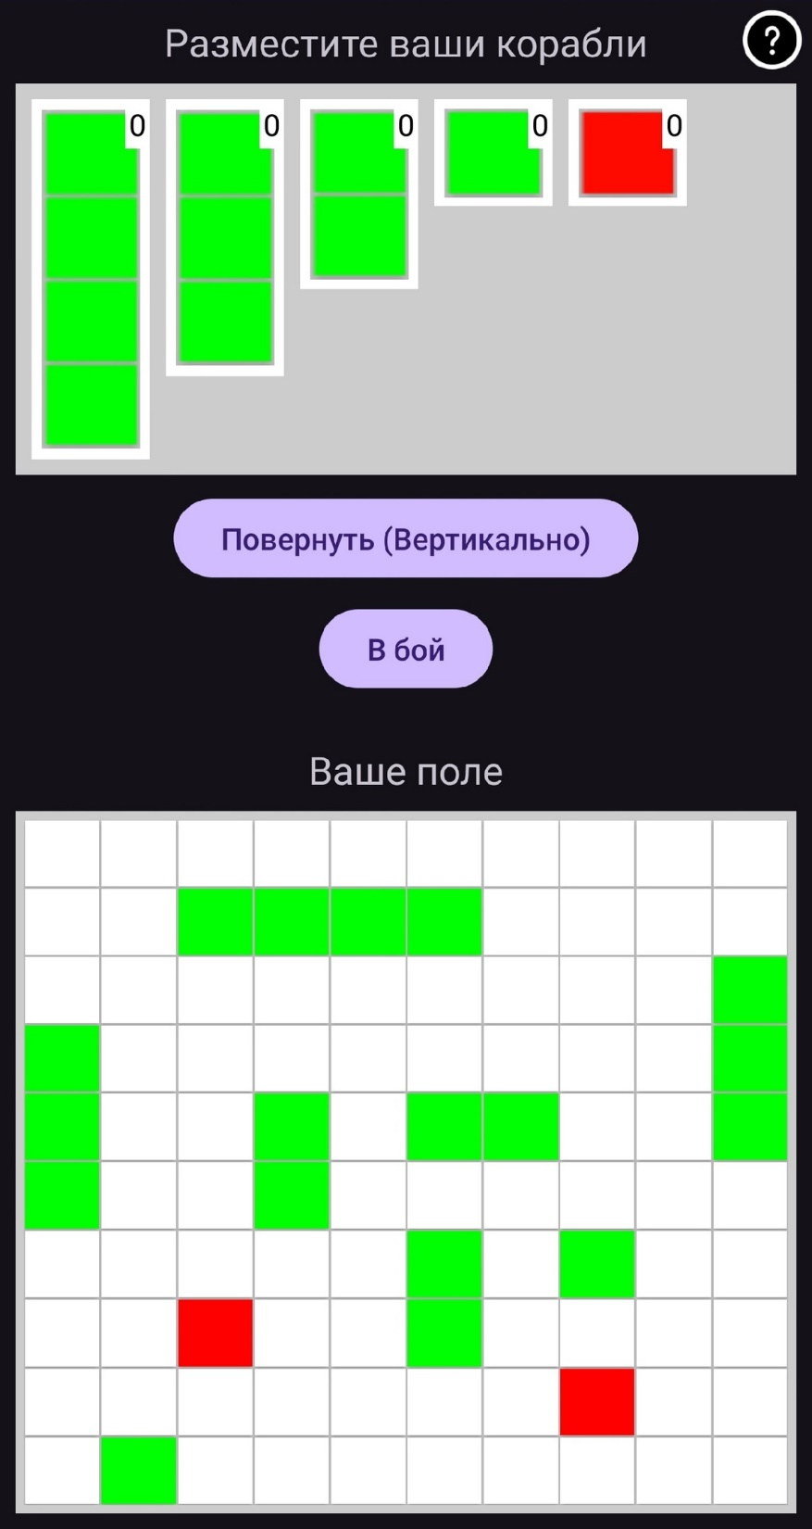
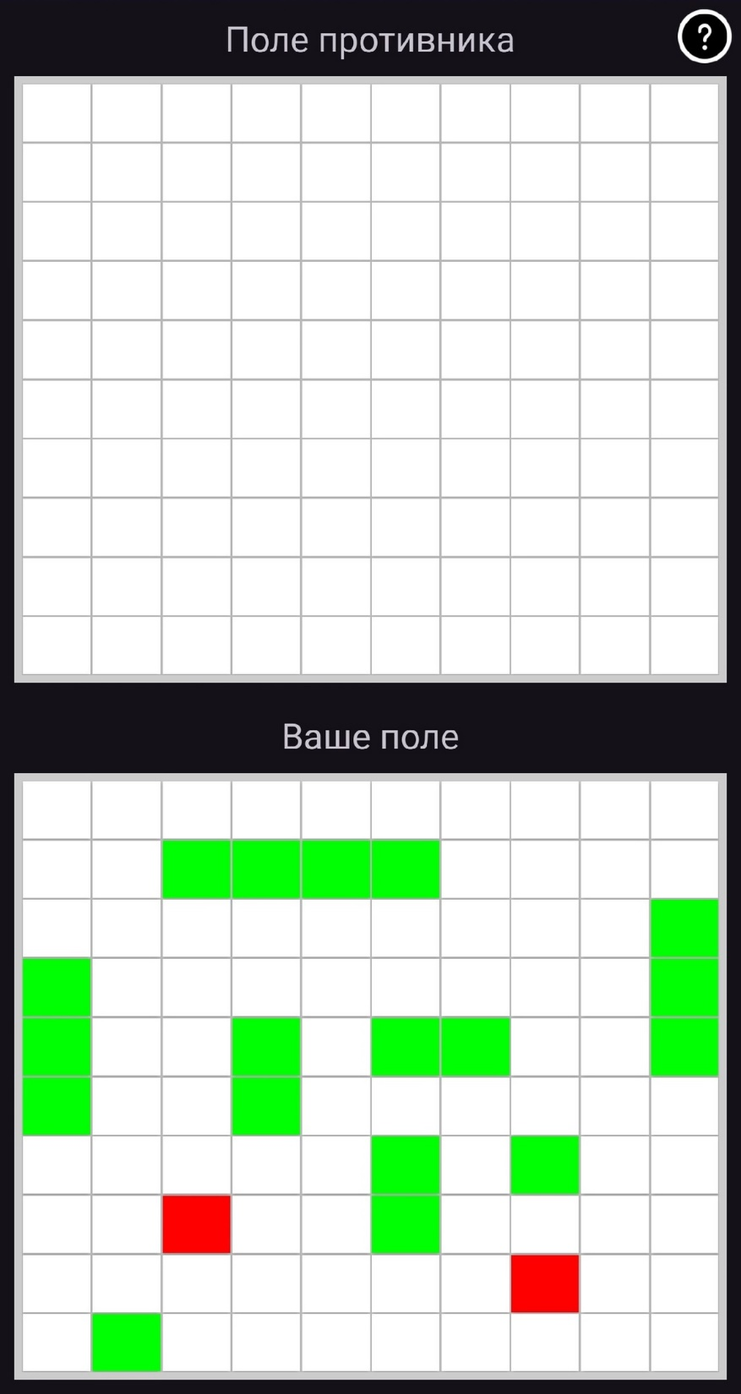
Демонстрация работы приложения
Экран размещения кораблей

Slide 5
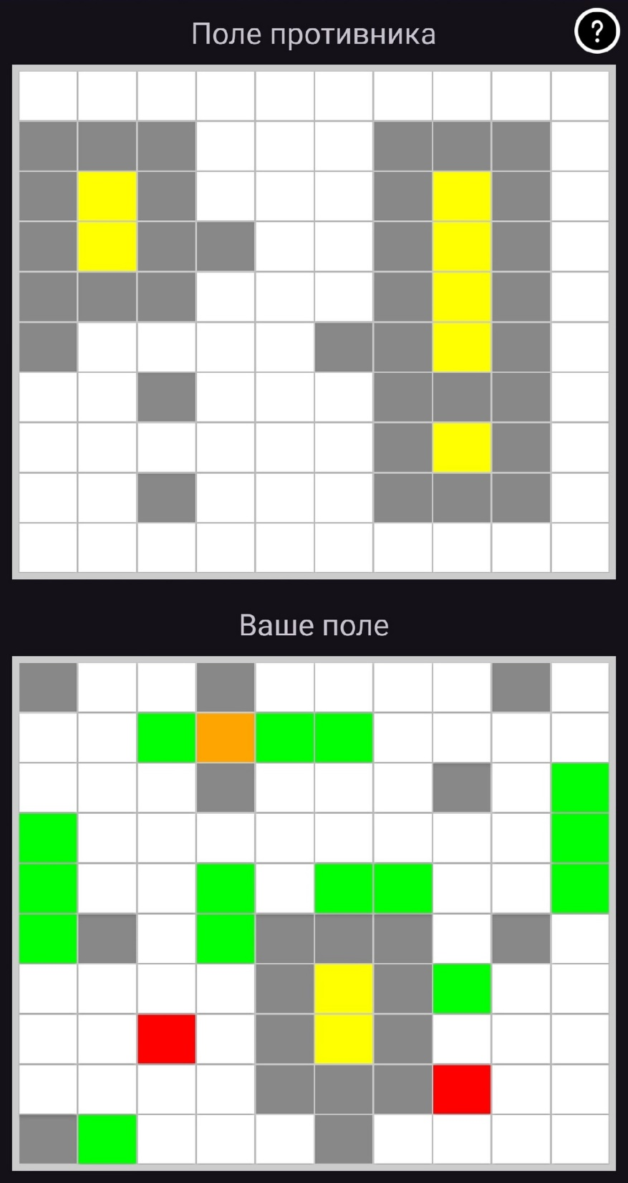
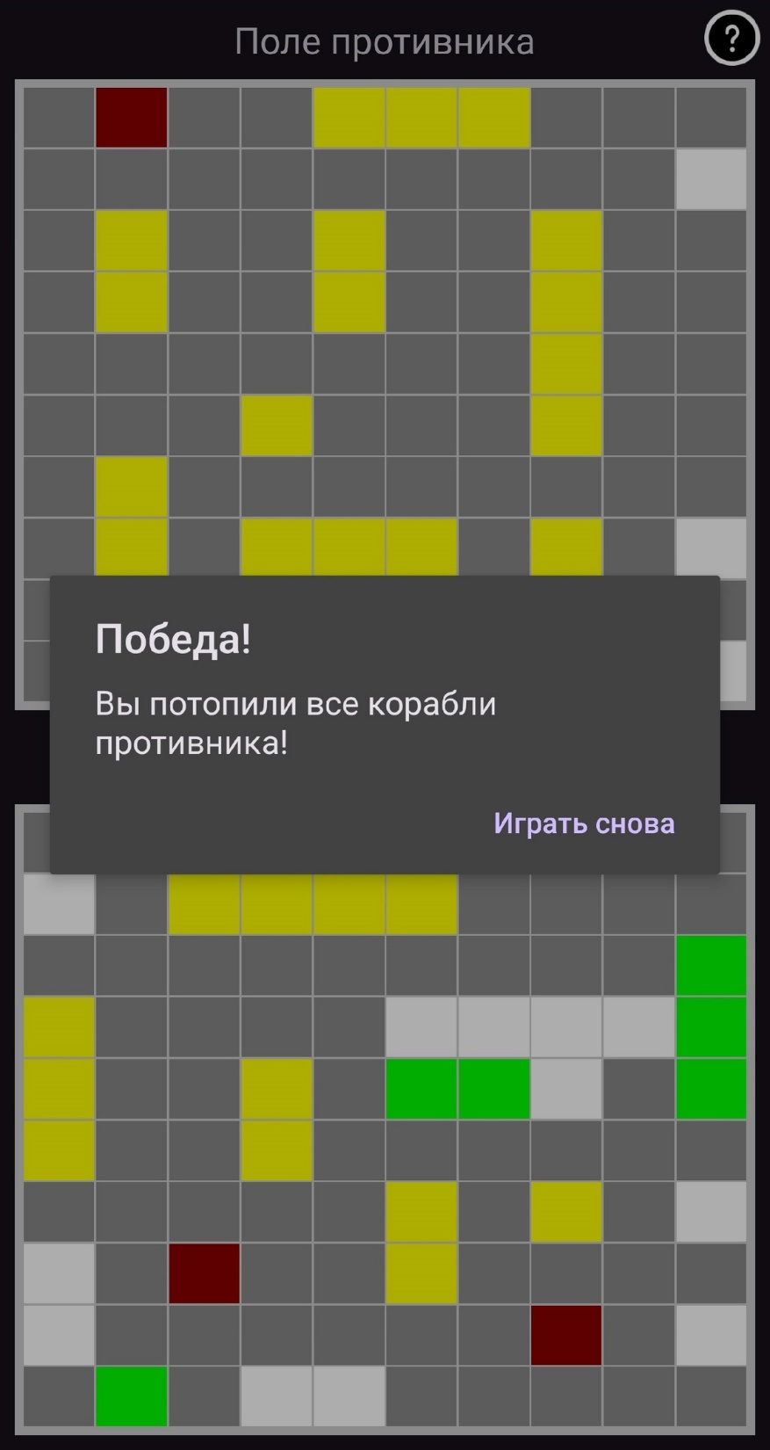
Демонстрация работы приложения
Экран игрового процесса

Slide 6
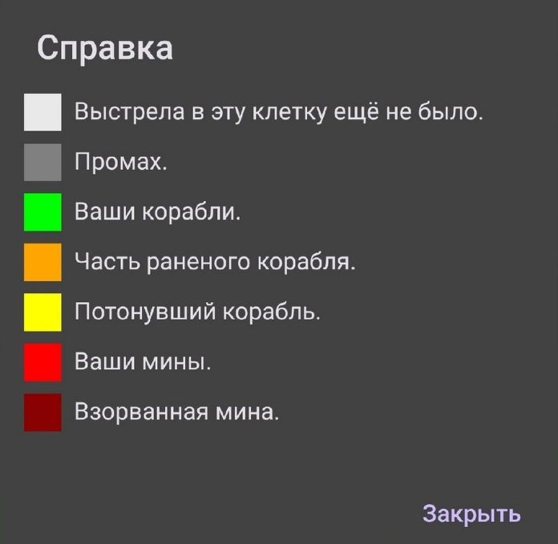
Демонстрация работы приложения
Справка для игрока

Slide 7
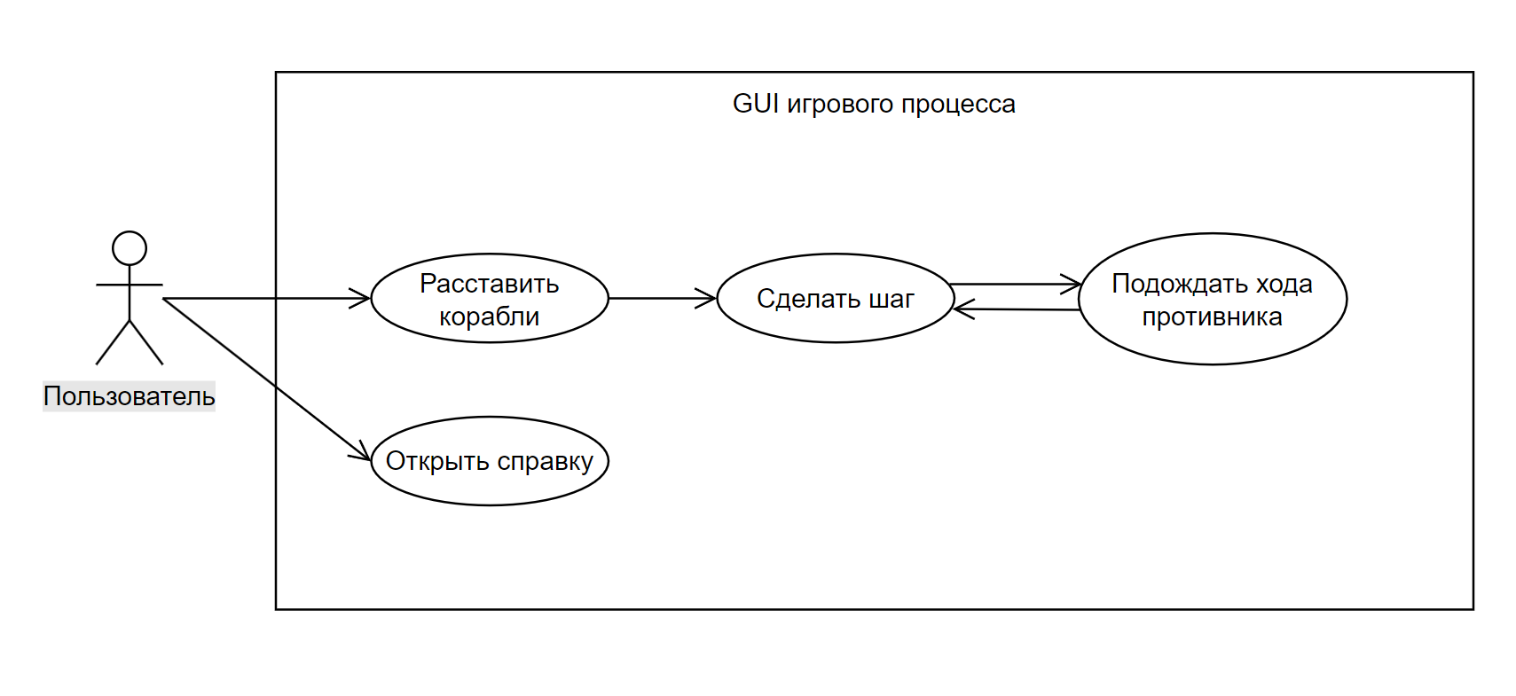
Варианты использования GUI

Slide 8
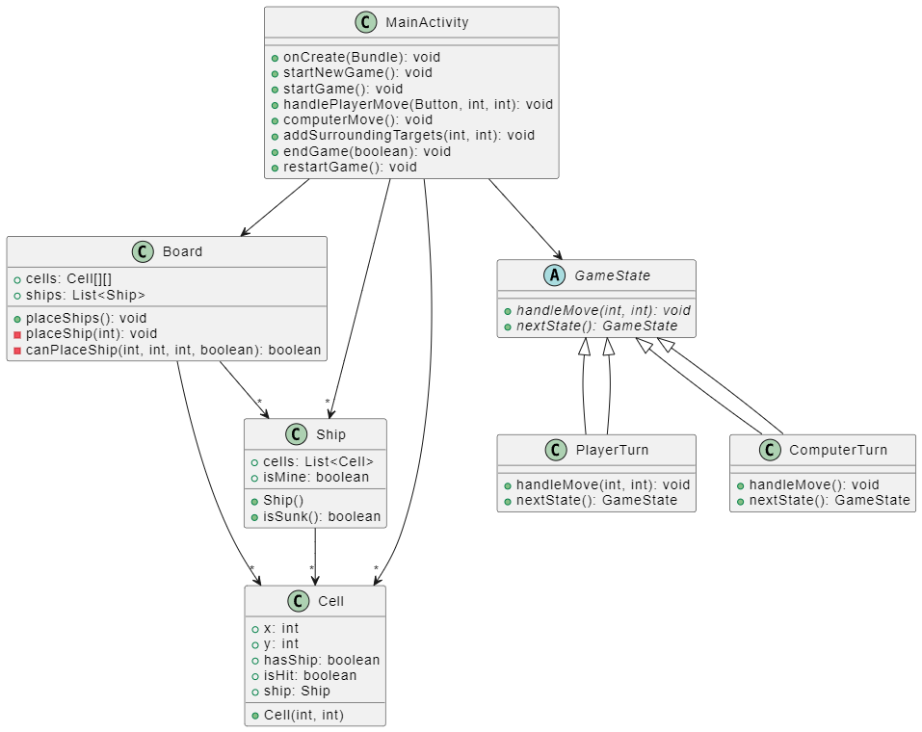
Архитектура системы

Slide 9
Основные классы
MainActivity: отвечает за игровой процесс.
Ship: описывает корабли.
Cell: управляет состоянием клеток.
Board: логика игрового поля.

Slide 10
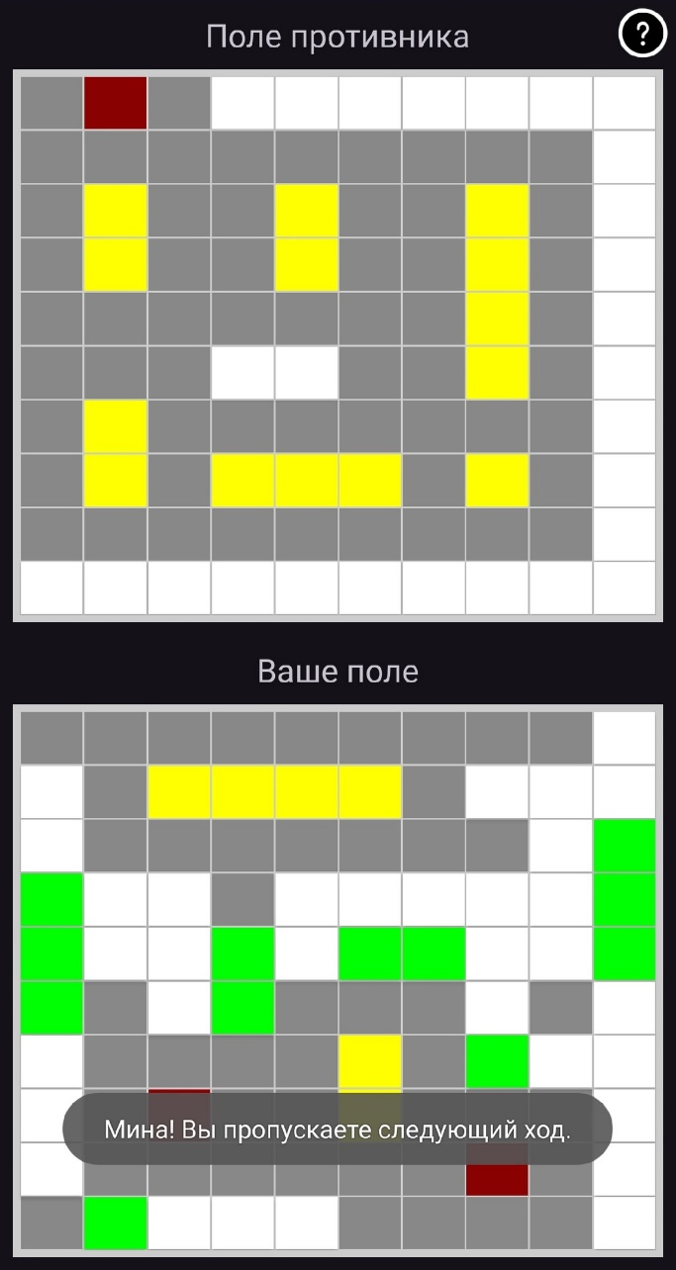
Особенность игры
Наличие кораблей-мин.
Они заменяют однопалубные корабли. Но при попадании в них, атакующий будет обязан пропустить следующий свой ход.
При этом они не считаются за «живые» корабли, потому игра может закончиться, даже если мины ещё целы.

Slide 11
Разработка поведения действий соперника при попадании
Логика ходов:
Выбор случайной клетки до первого попадания.
Определение ориентации корабля после второго попадания.
Прицельные удары вдоль корабля.

Slide 12
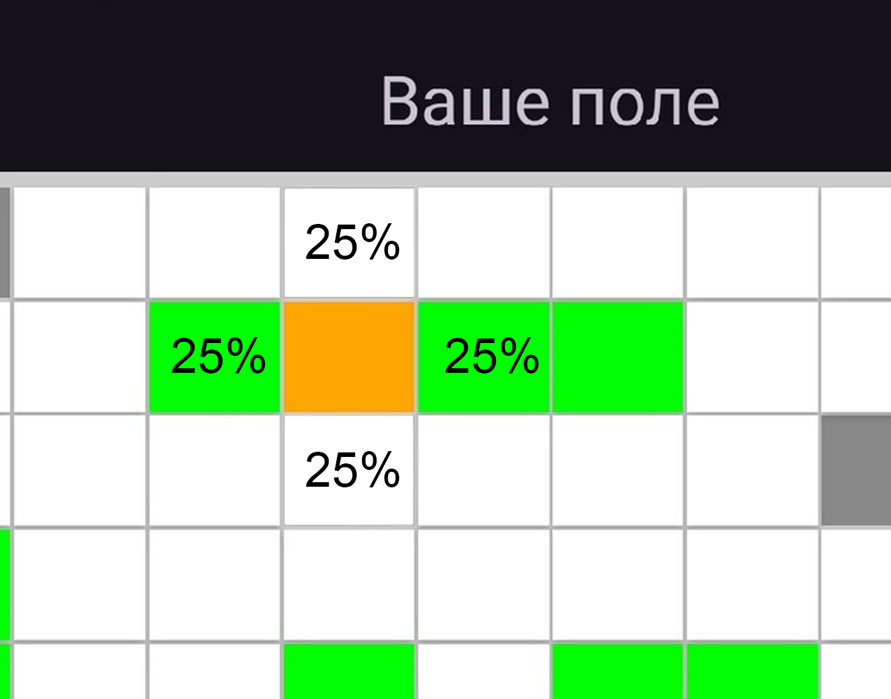
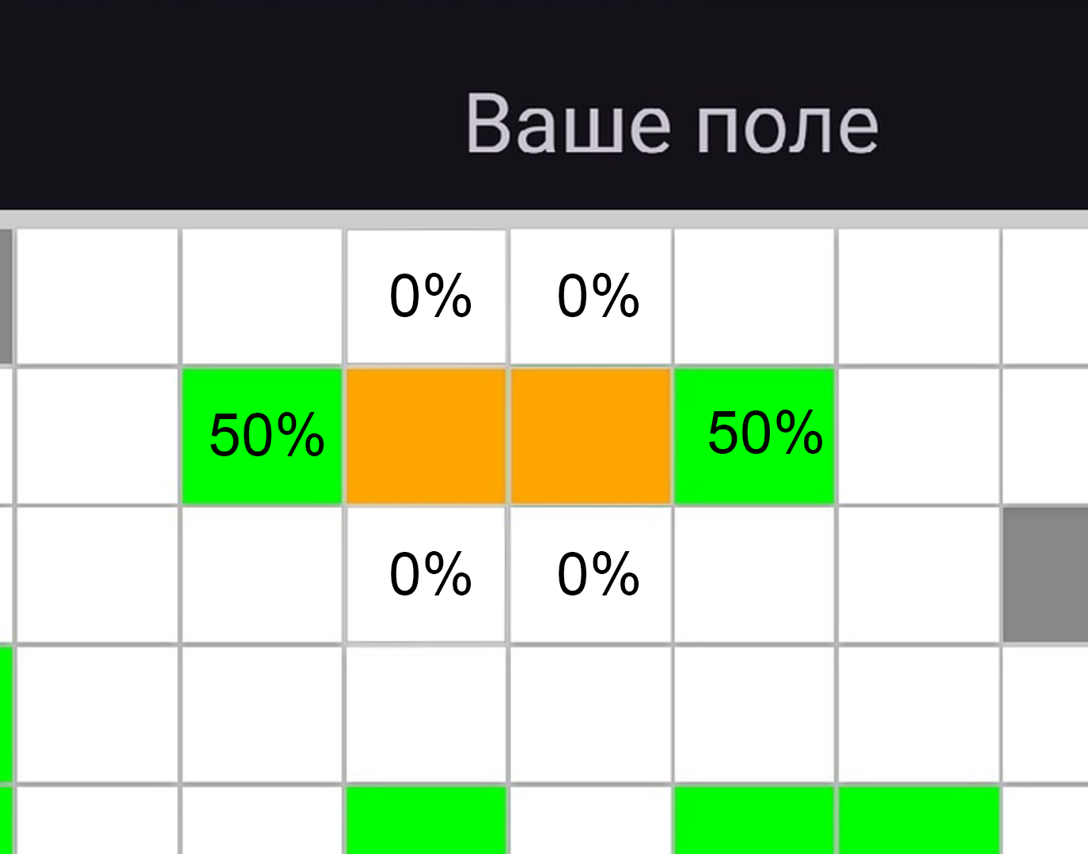
Разработка поведения действий соперника при попадании
Вероятности следующего хода бота при попадании в прошлом ходе

Slide 13

Автоматическая блокировка соседних полей при уничтожении корабля

Slide 14
Выводы и доработки
Достигнутые цели:
Реализовано игровое приложение в android студии на языке java. Приложение имеет интуитивный интерфейс и продуманный ИИ.
Возможности доработки:
Добавление многопользовательского режима.
Настройка сложности ИИ.
Звуковые эффекты и анимации.

Slide 15
Спасибо за внимание!

